Slide 1
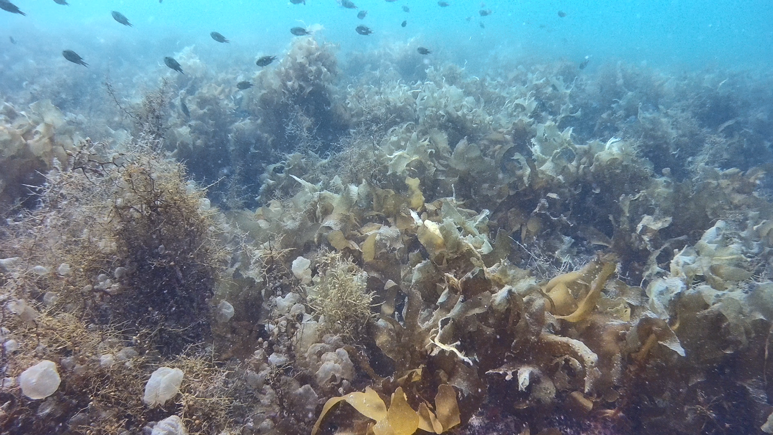
おおさかブルーカーボン宣言
大阪府では「豊かな大阪湾」を実現するため、大阪・関西万博を契機として、大阪湾沿岸をブルー
カーボン生態系の回廊（コリドー）でつなぐ「大阪湾MOBAリンク構想」を掲げています。
「大阪湾MOBAリンク構想」の実現に向けて、大阪湾におけるブルーカーボン生態系（藻場・
干潟）のミッシングリンクとなっている湾奥部における創出や、湾南部や西部における保全・再生を
民間企業や地域団体等と連携して取り組んでいます。
「大阪湾MOBAリンク構想」を実現し、次世代へ多面的価値・機能が最大限に発揮された「豊か
な大阪湾」を継承していくという思いから、大阪・関西万博の場から世界に向けて、
藻場でつなげる！今の私（わたし）と、未来の魚庭（なにわ）
をおおさかブルーカーボン宣言として宣言し、関係者一丸となって「大阪湾MOBAリンク構想」の
実現を目指すとともに、全国的にブルーカーボン生態系に関する取り組みが推進されるよう、
ブルーカーボン生態系の認知度向上・機運醸成を目指します。

